Slide 1


Modernização de um Marketplace com Arquitetura AWS
Uma proposta escalável, segura e preparada para crescer.
AWS re/Start | Generation Brasil | Grupo 3 | 2026
VarejoJá • AWS re/Start | Generation Brasil | Grupo 3
1
Notes:
INGRID (abertura) — ~1min
Boa tarde a todos! Nós somos o Grupo 3 do AWS re/Start, da Generation Brasil, e hoje vamos apresentar a nossa proposta de modernização para a VarejoJá, um marketplace que vende pela internet.
O desafio é o seguinte: a VarejoJá roda em uma infraestrutura antiga, que trava nos dias de muito movimento, como a Black Friday, e que não tem uma proteção forte para os dados. Nossa proposta é levar tudo isso para a nuvem da AWS, de um jeito escalável, seguro e preparado para crescer.
Nos próximos dez minutos, a gente vai mostrar por que mudar, como vai ser a migração, como fica a arquitetura, quanto isso custa e como a loja aguenta as datas de pico.

Slide 2







Quem está por trás da proposta?
Uma equipe, sete papéis, um mesmo desafio.
Ingrid
Jamilly
Guilherme
Bruno
Liderança ágil
Estratégia de Migração
Jornada e documentação
Seleção de serviços AWS
Paulo
Erick
Marjorie
Diagrama de arquitetura
Capacidade e escala
Estimativa de custos
VarejoJá • AWS re/Start | Generation Brasil | Grupo 3
02
Notes:
INGRID (apresentando o grupo) — ~30s
Antes de começar, deixa eu apresentar o grupo. Somos sete pessoas, cada uma com um papel: eu, Ingrid, na liderança ágil; a Jamilly, na estratégia de migração; o Guilherme, na jornada e documentação; o Bruno, na seleção dos serviços AWS; a Marjorie, no diagrama de arquitetura; o Paulo, na estimativa de custos; e o Erick, na capacidade e escala.
Cada um vai falar da sua parte. Começando com o Guilherme, que vai explicar por que a VarejoJá precisa mudar para a nuvem.

Slide 3
Por que a VarejoJá precisa mudar para a nuvem?
A infraestrutura legada atual cria tetos. A nuvem dá espaço para crescer.
Picos de acesso
Disponibilidade
Na Black Friday, muita gente entra ao mesmo tempo e o site pode travar.
Se um componente centralizado falha, a loja inteira pode sair do ar.
Na nuvem: a capacidade cresce sob demanda.
Na nuvem: duas zonas, e uma assume a outra.
Armazenamento
Proteção dos dados
Fotos e vídeos em disco local dificultam expandir e entregar rápido.
Backups mensais manuais aumentam o risco de perda de informações.
Na nuvem: o espaço cresce e a entrega é rápida.
Na nuvem: os backups são automáticos.
O desafio: crescer sem comprometer a operação.
VarejoJá • AWS re/Start | Generation Brasil | Grupo 3
3
Notes:
GUILHERME — ~1min
Obrigado, Ingrid. Por que a VarejoJá precisa mudar para a nuvem? Porque a estrutura atual cria tetos para o negócio. São quatro problemas.
Primeiro, os picos de acesso. Na Black Friday, muita gente entra ao mesmo tempo e o site pode travar. Na nuvem, a capacidade cresce sob demanda.
Segundo, a disponibilidade. Hoje, se um componente centralizado falha, a loja inteira pode sair do ar. Na nuvem, usamos duas zonas, e quando uma cai, a outra assume.
Terceiro, o armazenamento. Fotos e vídeos em disco local dificultam crescer e entregar rápido. Na nuvem, o espaço cresce e a entrega é rápida.
E quarto, a proteção dos dados. Backups mensais e manuais aumentam o risco de perda de informação. Na nuvem, os backups são automáticos.
O desafio, então, é crescer sem comprometer a operação. A VarejoJá deixa de se preocupar com infraestrutura e passa a focar no que importa: vender mais e melhor. Jamilly, agora com você: como a gente leva isso tudo para a nuvem?

Slide 4
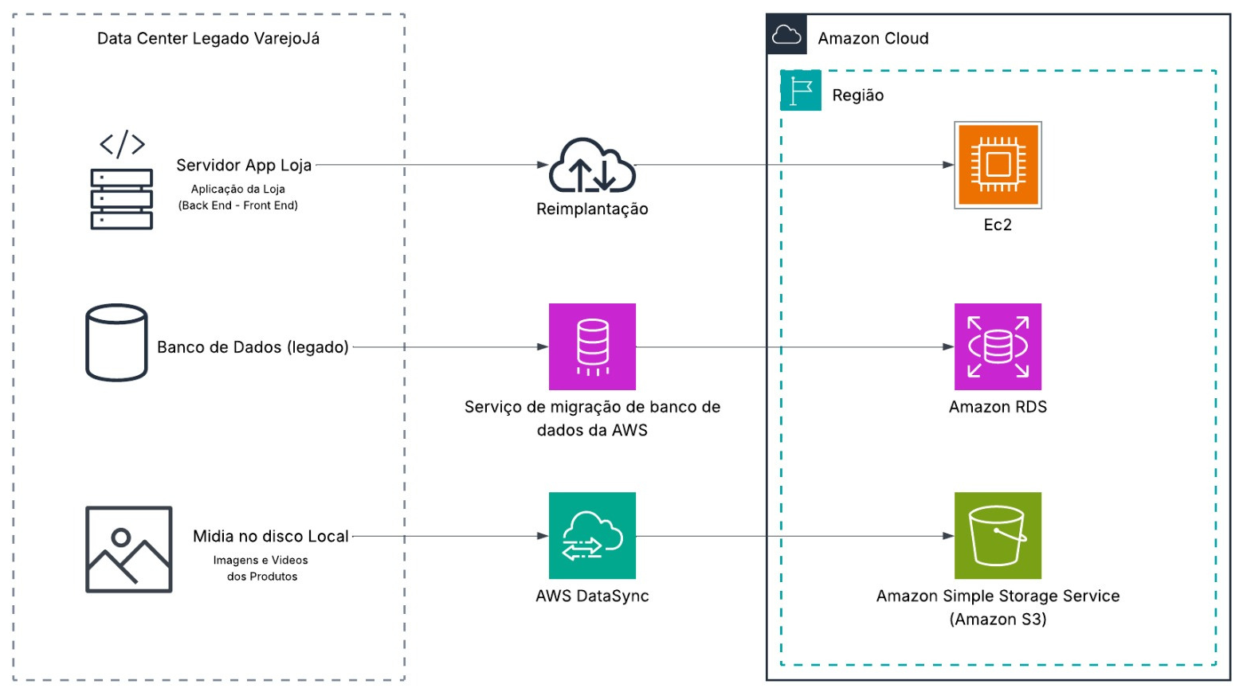
Migração: do data center para a AWS
1
App da loja → EC2
Reimplantação do back end e do front end.
2
Banco legado → RDS
Migrado com o AWS DMS.
3
Mídias → S3
Imagens e vídeos enviados com o AWS DataSync.
VarejoJá • AWS re/Start | Generation Brasil | Grupo 3
5
Notes:
JAMILLY — ~50s
Obrigada, Guilherme. Sobre a migração: nossa estratégia é levar cada parte do data center legado para o serviço da AWS que melhor combina com ela.
A aplicação da loja, o back end e o front end, é reimplantada em instâncias EC2.
O banco de dados legado vai para o Amazon RDS, usando o AWS DMS, que é o serviço da AWS de migração de bancos de dados.
E as imagens e vídeos, que hoje estão em disco local, vão para o Amazon S3, com a ajuda do AWS DataSync.
Ou seja: três partes, três caminhos, cada um com um destino claro. Agora o Paulo vai mostrar como fica a arquitetura depois da migração.

Slide 5
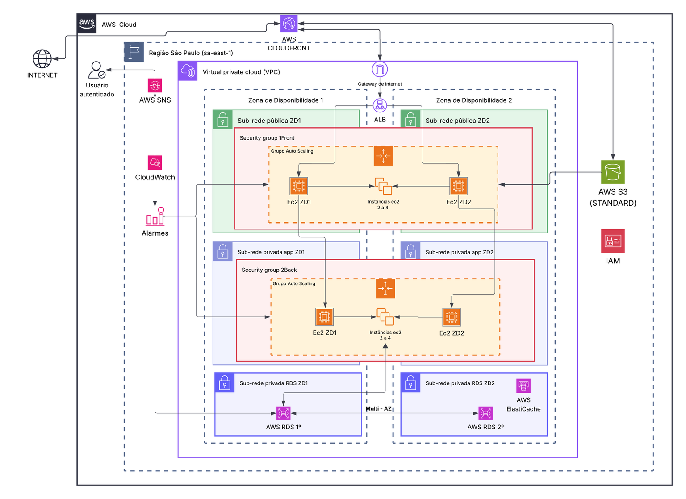
Arquitetura AWS proposta
1
CloudFront + S3
Fotos e vídeos entregues rápido.
2
ALB + Auto Scaling
Reparte os clientes; de 4 a 8 servidores EC2.
3
2 zonas + RDS Multi-AZ
Se uma cai, a outra assume.
4
CloudWatch + SNS
Vigia tudo e avisa a equipe.
VarejoJá • AWS re/Start | Generation Brasil | Grupo 3
Notes:
PAULO (arquitetura) — ~1min
Valeu, Jamilly. Este é o diagrama da arquitetura proposta, na região de São Paulo.
O cliente entra pela internet. As fotos e vídeos vêm do S3 pelo CloudFront, que entrega de um ponto perto do cliente. O acesso à loja passa pelo gateway de internet e chega ao ALB, que reparte os clientes entre os servidores.
Os servidores EC2 ficam em duas zonas de disponibilidade, separados em front end e back end, e o Auto Scaling mantém de 2 a 4 instâncias em cada camada, ou seja, de 4 a 8 servidores no total, conforme o movimento.
O banco RDS fica em sub-rede privada e tem uma cópia na outra zona, o chamado Multi-AZ. Se uma zona cai, a outra assume. O ElastiCache acelera as consultas.
E, vigiando tudo, o CloudWatch monitora e o SNS avisa a equipe quando algo sai do normal. Bruno, agora é com você: o que cada serviço resolve.

Slide 6
Os serviços e o problema que cada um resolve
Cada peça da arquitetura tem um motivo para estar lá.
COMPUTAÇÃO
REDE E DISTRIBUIÇÃO
DADOS E ARMAZENAMENTO
EC2 + Auto Scaling
VPC + ALB + CloudFront
RDS Multi-AZ + ElastiCache + S3
Picos de acesso: aumenta a quantidade de servidores quando o movimento sobe.
Reparte os clientes e entrega fotos e vídeos rápido.
Banco que não para, consultas rápidas e mídias sem limite.
BACKUP E RECUPERAÇÃO
SEGURANÇA E OBSERVABILIDADE
RDS Backups + S3 Versioning
IAM + Security Groups + CloudWatch + SNS
Mais proteção, recupera tudo em caso de falhas ou exclusões acidentais, reduzindo o risco de perda de dados.
Só entra quem pode, e a equipe é avisada na hora se algo sair do normal.
VarejoJá • AWS re/Start | Generation Brasil | Grupo 3
7
Notes:
BRUNO (serviços AWS) — ~1min
Obrigado, Paulo. Agora que vimos o diagrama, vou resumir o problema que cada serviço resolve. Cada peça está ali por um motivo.
Na computação, o EC2 e o Auto Scaling ligam mais servidores quando o movimento sobe e desligam quando cai, para a loja pagar só o que usa.
Na rede, o ALB reparte os clientes entre os servidores e o CloudFront entrega fotos e vídeos rápido.
Nos dados, o RDS Multi-AZ mantém o banco no ar, o ElastiCache acelera as consultas e o S3 guarda as mídias sem limite de espaço.
No backup e recuperação, o RDS Backups e o S3 Versioning permitem recuperar tudo em caso de falha ou exclusão acidental.
E na segurança e observabilidade, o IAM e os Security Groups garantem que só entra quem tem permissão, e o CloudWatch vigia: se algo sair do normal, o alarme dispara e o SNS avisa a equipe na hora.
Paulo e Jamilly vão falar agora do custo disso tudo.

Slide 7
Custos: estimativa da arquitetura no pico de acesso
Região São Paulo, sob demanda, US$ por mês. O grande pico: uma semana de Black Friday
Componente | Como calculamos | Normal | Pico
EC2 t3.medium (FrontEnd) | 2 instâncias × 730 h. Pico: +2 × 168 h | 2.117,68 | 2.605,04
EC2 t3.medium (BackEnd) | 2 instâncias × 730 h. Pico: +2 × 168 h | 2.117,68 | 2.605,04
RDS MySQL Multi-AZ | Configuração RDS × 730 h + armazenamento | 428,41 | 428,41
CloudFront | Tráfego mensal. Pico: +100% por 168 h | 216,45 | 216,45
S3 Standard (500 GB) | 500 GB × 0,0405/GB | 41,13 | 41,13
Total estimado |  | ≈ 4.921,35 | ≈ 5.896,07
+20%
Pico no pior caso: 8 servidores por 1 semana
US$ 8.470,72
Sem Auto Scaling: 8 servidores ligados o mês todo
US$ 3.260,65
Economia no mês de pico (40%)
Fora dessa conta (variam com o uso): ALB, ElastiCache, CloudWatch e SNS. Valores estimados na AWS Pricing Calculator.
Os valores da coluna Normal vêm da cotação. Já os valores de Pico são uma simulação condicional
VarejoJá • AWS re/Start | Generation Brasil | Grupo 3
8
Notes:
PAULO e JAMILLY (custos) — ~1min20
PAULO: Falando de custos. Estimamos o núcleo da arquitetura com preços da região de São Paulo, sob demanda, em dólares por mês. Cada linha da tabela mostra como foi calculada.
Num mês normal, o total fica em cerca de 4.921 dólares. Os maiores itens são os servidores EC2: cerca de 2.118 dólares para o front end e outros 2.118 para o back end. O banco RDS Multi-AZ custa cerca de 428, o CloudFront 216 e o S3 com 500 GB, uns 41.
JAMILLY: Na semana da Black Friday, simulamos o pior caso: 8 servidores durante uma semana. O total sobe para cerca de 5.896 dólares, uns 20% a mais que o mês normal.
E aqui está o ponto principal: se a gente deixasse os 8 servidores ligados o mês inteiro, só os servidores custariam 8.470 dólares. Com o Auto Scaling, a economia no mês de pico é de cerca de 3.260 dólares, uns 40%.
Importante: ALB, ElastiCache, CloudWatch e SNS ficaram fora dessa conta, porque variam com o uso. Os valores normais vêm da cotação na AWS Pricing Calculator, e os de pico são uma simulação. Erick, agora você mostra por que o pico importa.

Slide 8
Datas sazonais: o problema e a solução
Calendário 2026. Próxima grande data: Black Friday, 27/11.
10/05
Dia das Mães
12/06
Dia dos Namorados
09/08
Dia dos Pais
12/10
Dia das Crianças
27/11
Black Friday
25/12
Natal
PROBLEMA
SOLUÇÃO PENSADA
2.000
• Auto Scaling: de 4 instâncias (2 front + 2 back) para até 8 EC2 no pico.
• CloudFront e ElastiCache ajudam a reduzir a carga e deixam o site mais rápido.
• Passado o pico: volta para 2 servidores, o custo cai e evita gasto desnecessário
acessos simultâneos num dia comum = 2 servidores
10 a 12 mil
acessos simultâneos na Black Friday e no Natal (5 a 6×)
Com só 2 a 4 servidores fixos, o site travaria.
Cenário ilustrativo: 1 instância ≈ 1.000 acessos simultâneos. O limite de 8 EC2 é a capacidade proposta, mas não garantia de suportar 12 mil acessos.
OTIMIZAÇÃO DE CUSTOS • Escalar só na semana de maior movimento, em vez de manter 8 instâncias o mês inteiro.
VarejoJá • AWS re/Start | Generation Brasil | Grupo 3
10
Notes:
ERICK (datas sazonais / capacidade) — ~1min
Obrigado. Como analistas de nuvem, queremos antecipar um problema real do mercado: os picos de acesso nas datas sazonais. No calendário de 2026 temos o Dia das Mães, dos Namorados, dos Pais, das Crianças, a Black Friday no dia 27 de novembro e o Natal.
Usamos um cenário ilustrativo, em que cada servidor atende cerca de 1.000 acessos simultâneos. Num dia comum, são 2.000 acessos simultâneos, e 2 servidores dão conta. Mas na Black Friday e no Natal, o movimento é de 5 a 6 vezes maior, entre 10 e 12 mil acessos. Com só 2 a 4 servidores fixos, o site travaria.
Por isso a solução é o Auto Scaling: ele sobe de 4 para até 8 instâncias EC2 no pico, enquanto o CloudFront e o ElastiCache ajudam a reduzir a carga. Passado o pico, volta ao mínimo, e o custo cai.
Vale ser transparente: o limite de 8 servidores é a capacidade que propomos, não uma garantia para 12 mil acessos, porque é um cenário ilustrativo. Aqui a infraestrutura passa a apoiar o crescimento do negócio, em vez de limitar. Marjorie, e depois disso, o que vem?

Slide 9
O que vem depois: evolução da arquitetura
Próximos passos para deixar a VarejoJá ainda mais preparada para encarar qualquer desafio.
RECUPERAÇÃO DE DESASTRES
INFRAESTRUTURA COMO CÓDIGO
Plano de DR
CloudFormation / Terraform
Definir RTO e RPO, testar restauração de backups e planejar recuperação em outra região.
Recriar a infraestrutura de forma padronizada, versionada e mais rápida.
ENTREGA CONTÍNUA
GESTÃO DE CUSTOS
Pipelines CI/CD
FinOps e AWS Budgets
Automatizar testes e implantações, reduzindo erros nas atualizações.
Acompanhar gastos, configurar alertas e ajustar recursos conforme o uso.
O objetivo: evoluir com segurança, automação e continuidade do negócio.
VarejoJá • AWS re/Start | Generation Brasil | Grupo 3
11
Notes:
MARJORIE (evolução da arquitetura) — ~50s
Obrigada, Erick. Depois dessa primeira versão, a arquitetura ainda tem espaço para evoluir. Temos quatro próximos passos.
O primeiro é a recuperação de desastres: definir o RTO e o RPO, testar a restauração dos backups e planejar a recuperação em outra região.
O segundo é infraestrutura como código, com CloudFormation ou Terraform, para recriar o ambiente de forma padronizada, versionada e mais rápida.
O terceiro é a entrega contínua, com pipelines de CI/CD, que automatizam testes e implantações e reduzem erros nas atualizações.
E o quarto é a gestão de custos, com FinOps e AWS Budgets, para acompanhar os gastos, configurar alertas e ajustar os recursos conforme o uso.
O objetivo é evoluir com segurança, automação e continuidade do negócio. Ingrid, para fechar.

Slide 10


OBRIGADO PELA ATENÇÃO!
Conheça nosso projeto e conecte-se com a equipe!
Escaneie o QR code para acessar o repositório do projeto e o LinkedIn dos integrantes.
Projeto de Conclusão AWS re/Start • Generation Brasil • 2026
VarejoJá • AWS re/Start | Generation Brasil | Grupo 3
8
Notes:
INGRID (finalização) — ~30s
Para fechar: a proposta do Grupo 3 leva a VarejoJá de uma infraestrutura que limita o crescimento para uma arquitetura na AWS que é escalável, segura e econômica, que aguenta a Black Friday e paga só pelo que usa.
Agradecemos a atenção de todos! No QR code aqui no slide, vocês acessam o repositório do projeto e o LinkedIn de cada integrante da equipe. Ficamos à disposição para perguntas.

